Slide 1



第三届“创青春”中国青年碳中和创新创业大赛
微气候大作用--
自愿减排造林行业领跑者
参赛组别：学术组
指导老师：*** 教授
参赛队长：**
Notes:
尊敬的各位老师，大家下午好，我是队长刘茜，我们的主题是微气候大作用-自愿减排造林行业领跑者

Slide 2
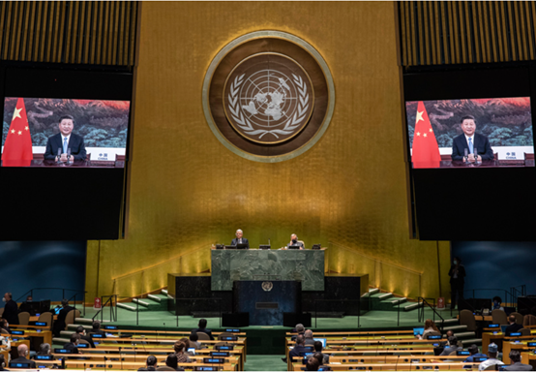
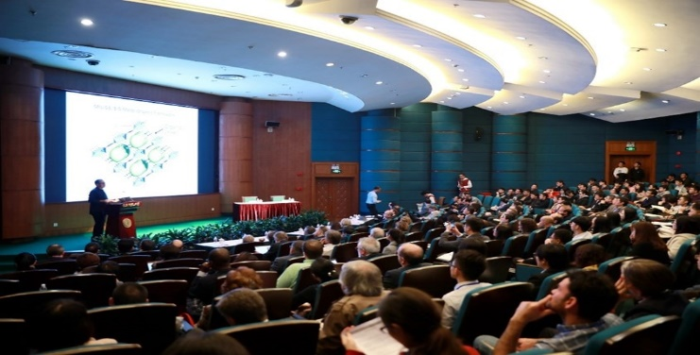
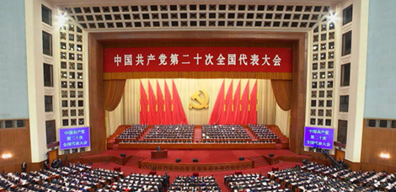
政策背景
国家主席习近平第七十五届联合国大会发言
习近平总书记宣布：“中国将提高国家自主贡献力度，采取更加有力的政策和措施，二氧化碳排放力争于2030年前达到峰值，努力争取2060年前实现碳中和。”
中国共产党第二十次全国代表大会
积极稳妥推进碳达峰碳中和。实现碳达峰碳中和是一场广泛而深刻的经济社会系统性变革。要完善碳排放统计核算制度，健全碳排放权市场交易制度，提升生态系统碳汇能力，积极参与应对气候变化全球治理。
Notes:
第七十五届联合国大会上习近平总书记宣布了我国碳排放30·60目标，并且在二十大也进一步强调为提升生态系统碳汇能力，积极参与应对气候变化的全球治理，推进碳达峰碳中和；

Slide 3
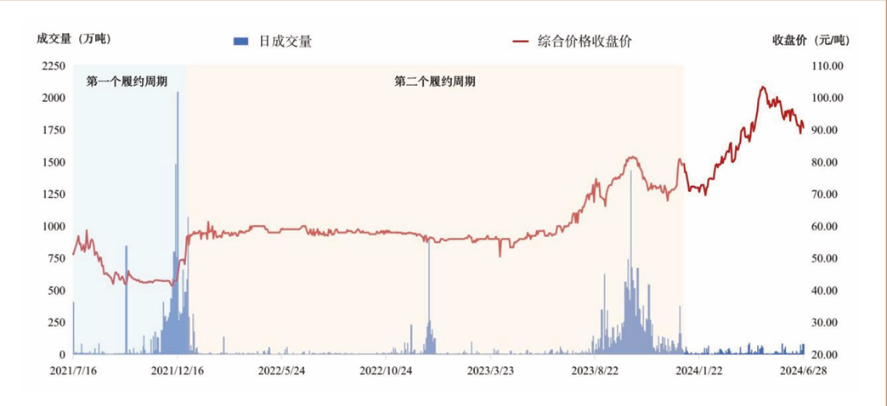
行业现状
2024年度全国温室气体自愿减排交易市场正式启动，强制碳市场和自愿碳市场共同构成全国碳市场体系，碳排放交易市场活力稳步提升，相比于2022年，2023年全国碳交易市场呈现量价齐升的态势，2024年全国碳排放权交易市场收盘价首次突破每吨百元。截至2024年底，全国碳排放配额（CEA）累计成交量与成交额达6.30亿吨和430.33亿元。
全国碳市场交易运行情况（单位：万吨）
——数据来源：2024中国碳市场发展报告
Notes:
碳市场是推动实现“双碳”目标的重要政策工具；近年来，全国碳交易市场呈现量价齐升的态势，2024年市场收盘价首次突破每吨百元，截至去年底，全国CEA累计成交额达430.33亿，交易规模持续扩大；

Slide 4
行业痛点
1. 经济发展带来二氧化碳排放量持续增长
仅2021年，全球碳排放量338.8亿吨，同比增长5.6%。累计排放总量上，美国一直领先于所有国家，自1800年以来，美国累计排放的二氧化碳量4219.1亿吨，几乎是中国的两倍，也几乎是中国和欧盟27国累计碳排放的总和。
——数据来源：海南省绿色金融研究院整理分析（2021）
Notes:
随着经济发展，全球碳排放量不断增长，仅2021年，全球碳排放量已达338.8亿吨，统计表明，仅美国累计排放量已达4219.1亿吨，

Slide 5

行业痛点
2. 目前我国碳市场建设仍处在起步阶段
在北京、上海、天津、重庆、湖北、广东、深圳、福建8个省市开展的碳交易工作，目前仍属于试点阶段，均分布在经济较发达地区。
——数据来源：2024年国务院政策例行吹风会
Notes:
目前碳市场建设仍旧处在起步试点阶段，均分布在经济发达地区；

Slide 6
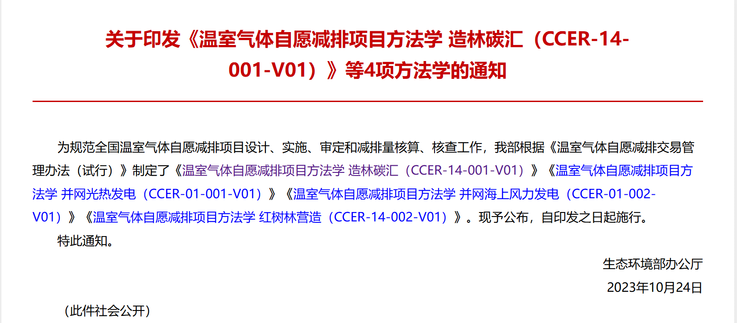
行业痛点
3. 固碳增汇技术种类亟待丰富
生态环境部发布造林碳汇等首批4项温室气体自愿减排项目方法学，但固碳增汇等相关技术仍表现出种类匮乏，商业模式欠缺现象，问题亟待解决。
——数据来源：2024年国务院政策例行吹风会
Notes:
2023年生态环境部发布造林碳汇等4项温室气体自愿减排方法，但碳增汇等相关技术仍表现出种类匮乏，商业模式欠缺的现象，问题亟待解决；

Slide 7



研发思路
联合国环境署指出，控制碳排放的最佳方法是“自然碳汇”。
林木每生长 1 立方米，平均吸收 1.83 吨 CO₂，但其成本仅是技术减排的 20%。
——数据来源：联合国环境署报告
——数据来源：自然资源部中国地质调查局数据
Notes:
联合国报告指出，控制碳排放的最佳方法是“自然碳汇”，调查数据表明，林木每生长1立方米，平均吸收1.83吨CO2，但成本仅是技术减排的20%。

Slide 8

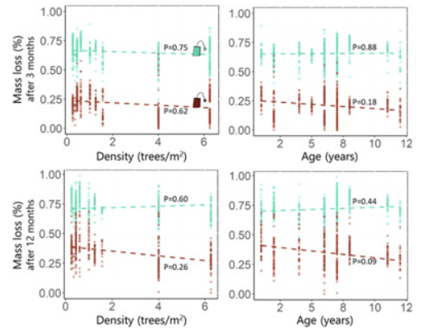
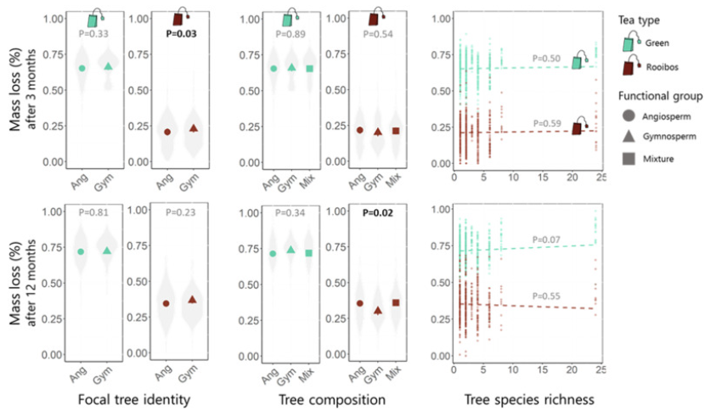
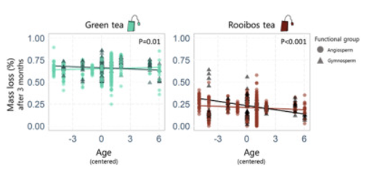
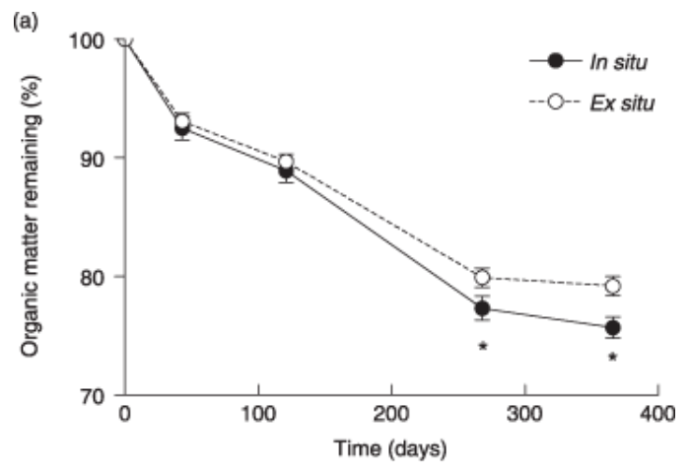
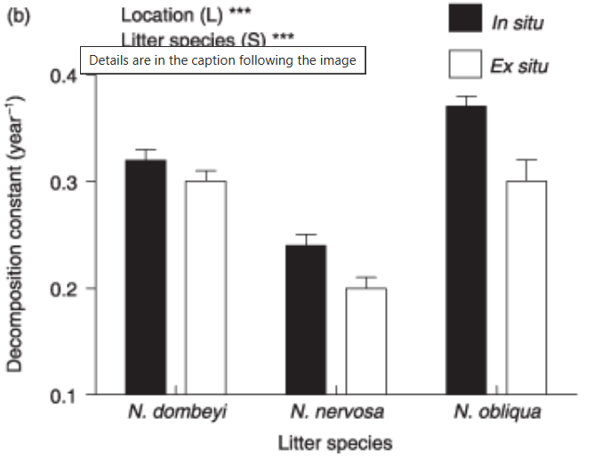
研究现状调研
通过专家指导及在线检索，共调研文献6468篇
总结发现以前的研究集中于树种特性的作用，未涉及物种丰富度对固碳影响
Notes:
经过专家指导及调查，共检索6468篇文献，发现之前的研究集中于树种本身，而物种丰度对固碳产生的影响鲜有研究；

Slide 9
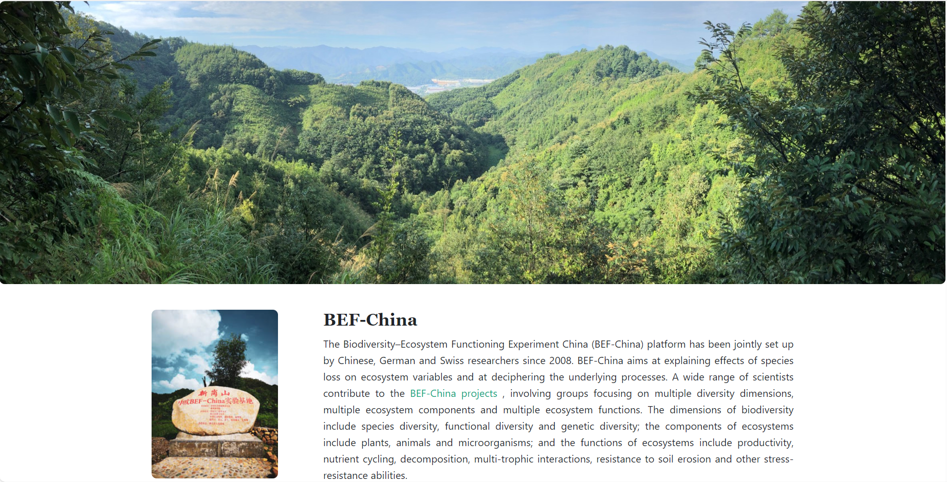
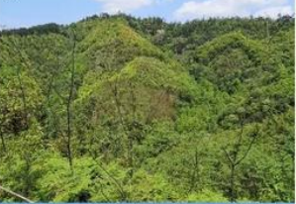
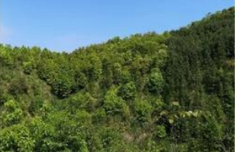
方案介绍
”微气候大作用——一种基于 BEF-中国固碳增汇的新方案“应运而生
本方案由“乘风破浪”团队基于生物多样性与生态系统功能-中国（ BEF，Biodiversity–Ecosystem Functioning Experiment）实验平台制定，通过增加物种多样性，影响种间相互作用，以保持自然碳汇的方式，达到固碳增汇的目的。特别地，团队首创性地以白蚁为载体，关注多营养级互作对木质残体碳含量的影响，为实现双碳目标提供新思路。
——实验项目官网
——实验平台实景
Notes:
结合团队前期研究基础，借助BEF实验平台的优势，我们创造性的通过增加物种多样性，调节种间互作，以保持自然碳汇的方式，实现固碳增汇。特别以生态系统工程师-白蚁为载体，关注木质残体碳含量，为实现双碳目标提供新思路。

Slide 10

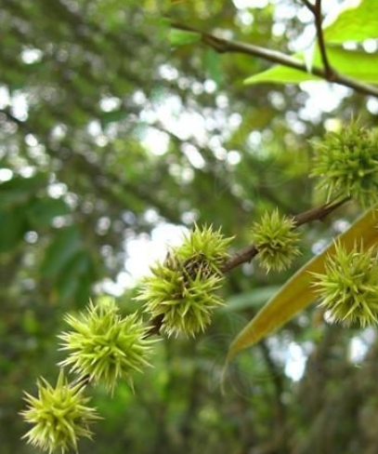
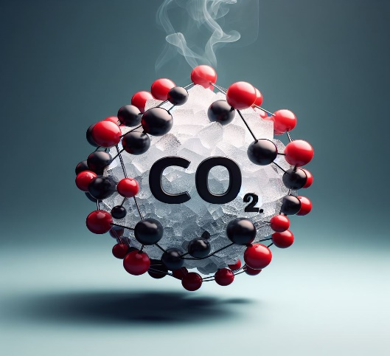
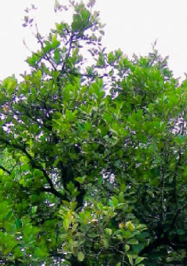

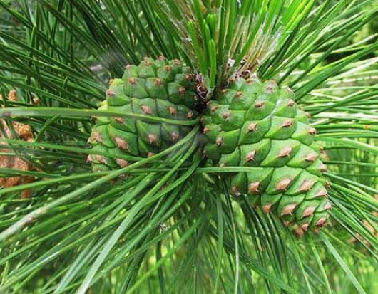
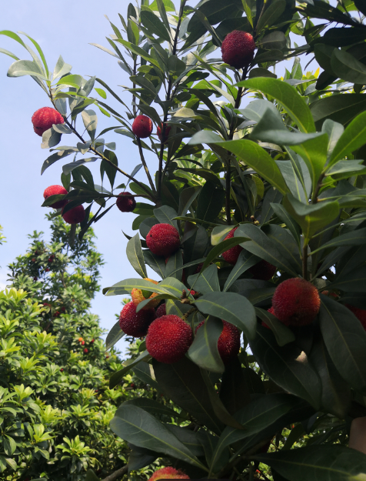
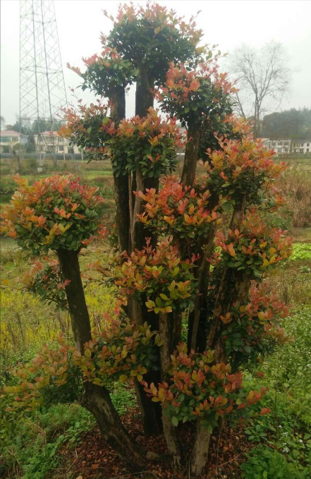
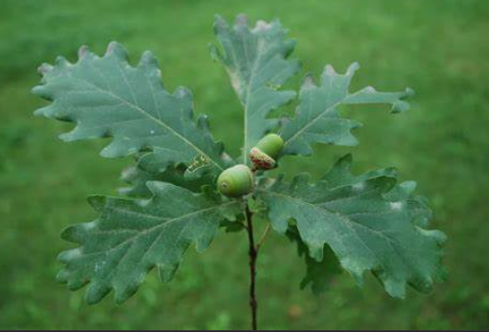
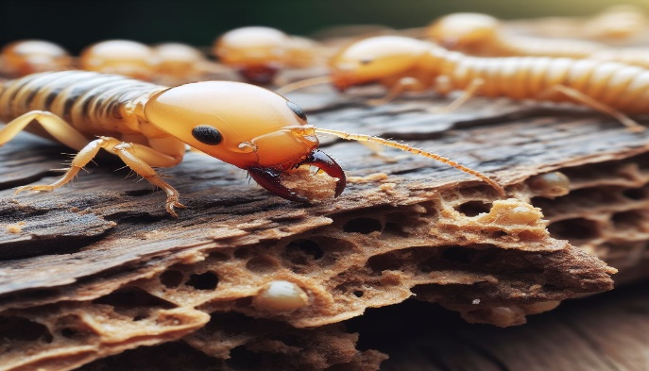
方案原理
植物固碳增加
微气候
物种多样性增加
固碳增汇
木质残体分解速率降低
图片来源——实验平台实景及软件建模
Notes:
通过增加植物多样性，一方面提高森林植物固碳能力，并且在局域空间，调节林下微气候，降低白蚁木质残体分解速率，双管齐下，实现固碳增汇。

Slide 11
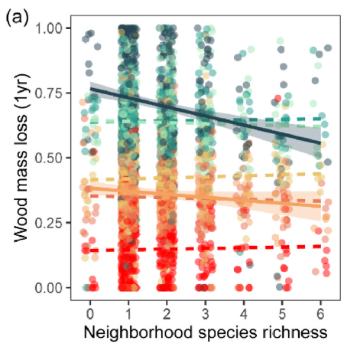
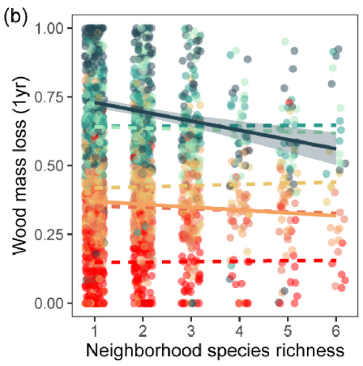
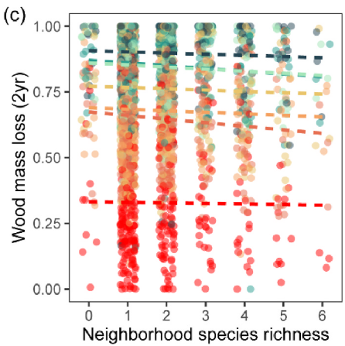
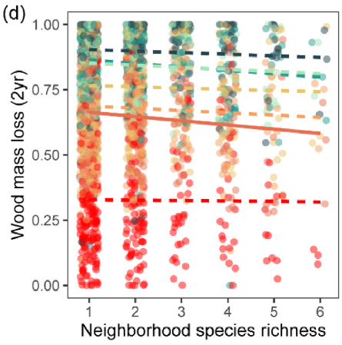
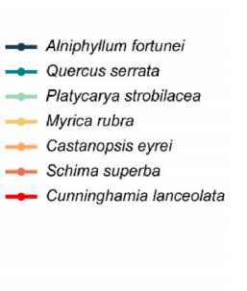
方案优势
1. 显著提升固碳增汇效果
以白蚁为优势分解者类群的热带和亚热带森林中，提升树种多样性能显著减缓木质残体分解速率，从而有效控制木质残体的碳释放，特别是赤楠与枹栎，减缓效率超25%，有助于长期碳储存。
——邻域树种丰富度对7个树种样品级木材质量损失的影响
Notes:
木质残体蕴含着全球森林10-20%碳储量，团队研究发现邻域树种丰度显著减缓木质残体分解速率超25%，有助于森林生态系统长期碳储。

Slide 12
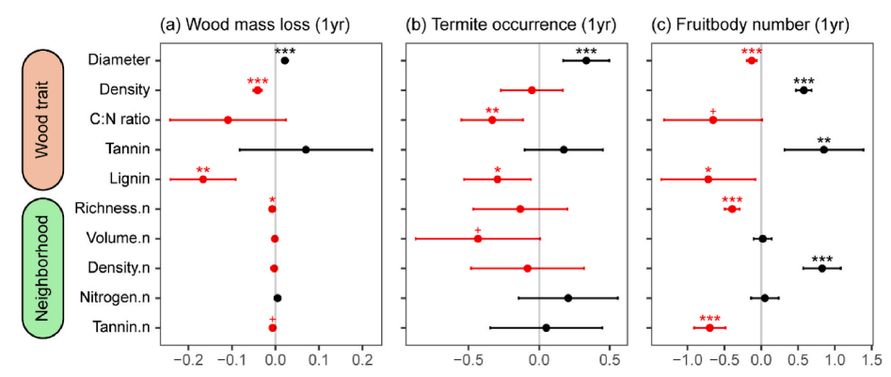
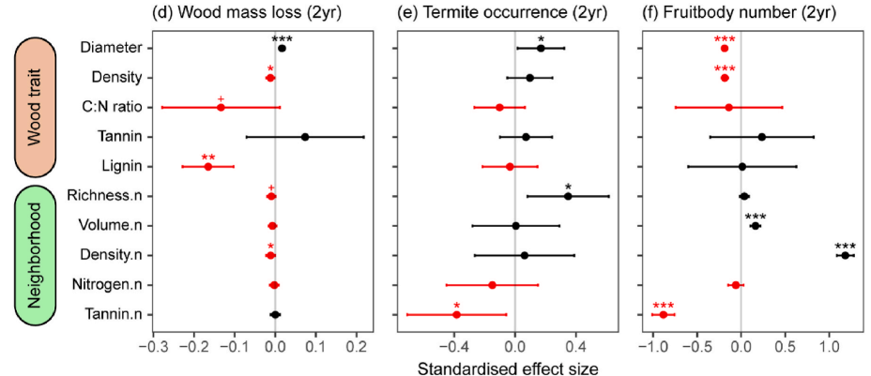
方案优势
2. 维持生态系统平衡
树种丰富度增加具有维持分解者活动的效果。在一定树种丰度的环境中，不同类型的分解者可以找到适合它们生活和繁殖的栖息地，实现生态位分化，这有助于保持它们的数量和活动水平。调节分解者的活动对于有机碳转化为土壤有机质，提升森林质量至关重要。
——木材质量损失和分解者活动的二元广义线性混合模型结果
Notes:
并且树种丰度增加具有维持分解者活动的作用，能够提升森林质量；

Slide 13
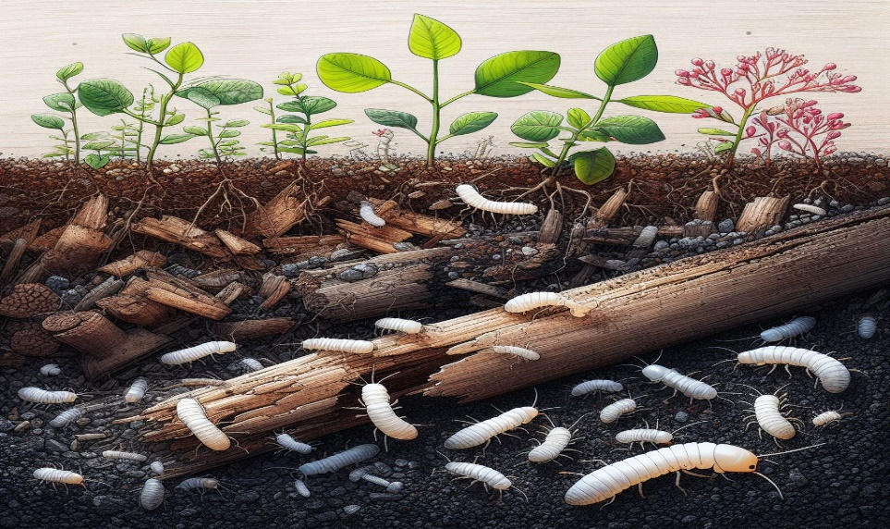
技术核心
通过树种丰度调节白蚁介导的木质残体分解速率，维持森林生态系统平衡。
通俗来讲，碳达峰指二氧化碳排放量在某一年达到了最大值，之后进入下降阶段；碳中和则指一段时间内，通过植树造林、海洋吸收、工程封存等自然、人为手段吸收和抵消掉碳排放量，实现人类活动二氧化碳相对“零排放”。
——《人民日报》
Notes:
总的来说，我们的核心在于通过树种丰度调节白蚁降解木质残体速率，维持森林生态系统平衡，实现碳达峰和碳中和

Slide 14
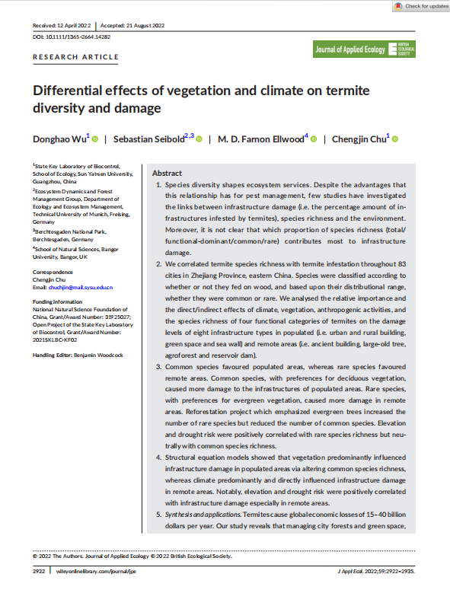
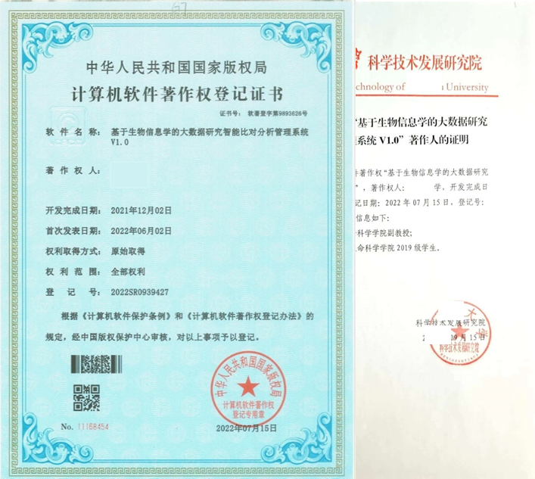
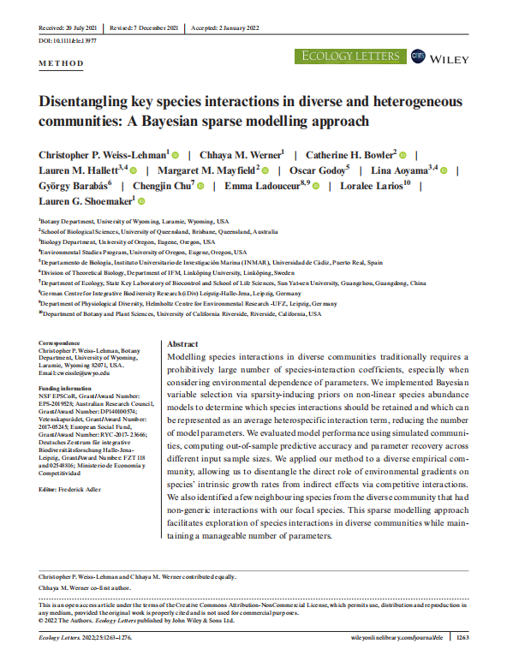
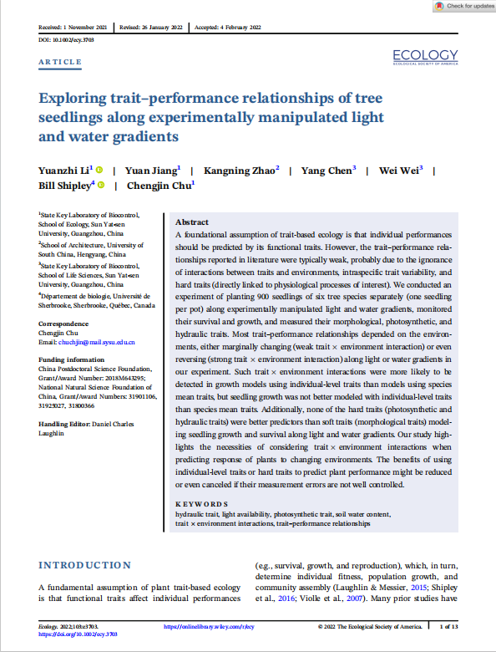
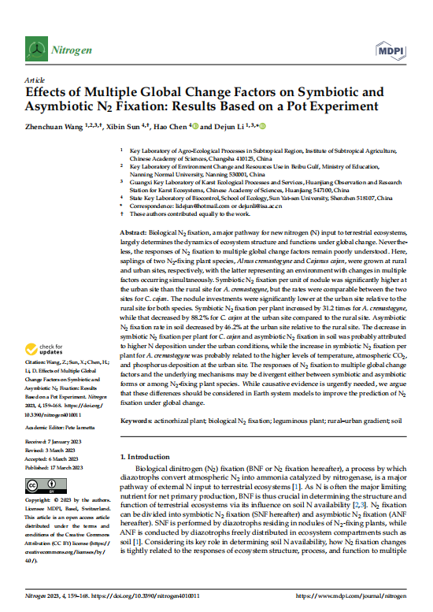
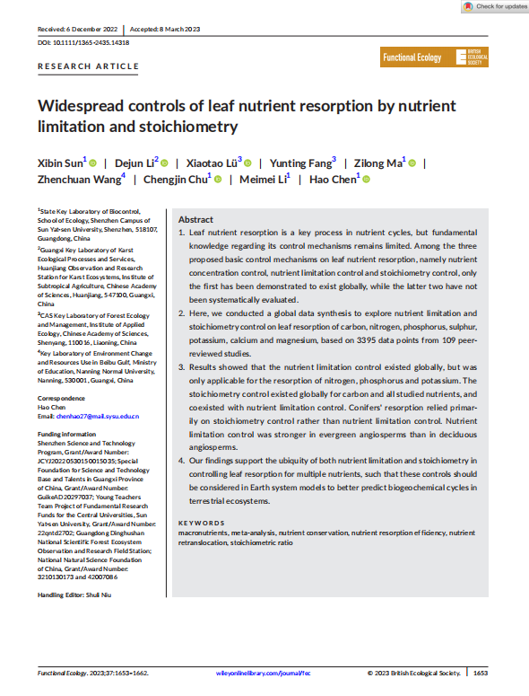
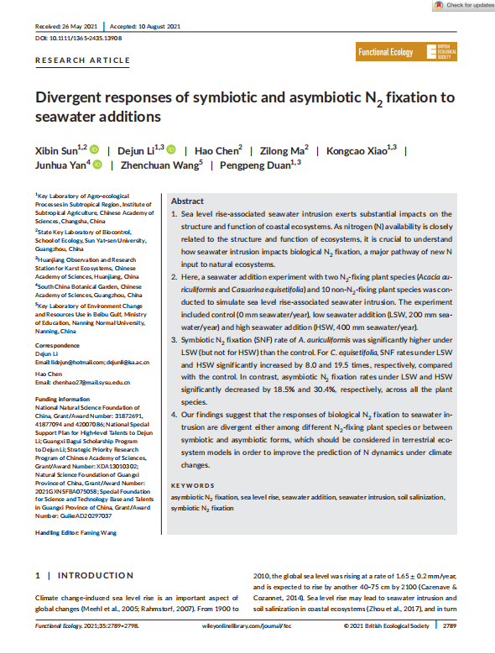
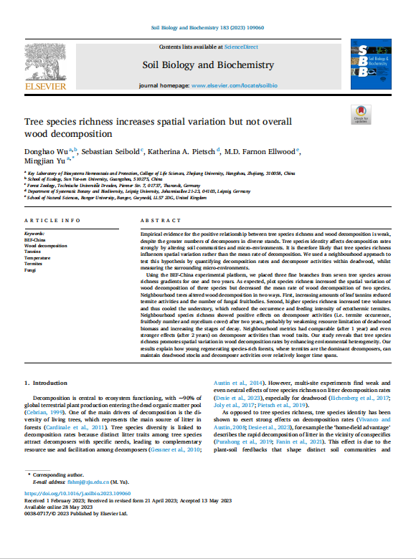
技术核心
SCI顶级期刊已发表相关论文7篇
基于模型转化软件著作权1篇
Notes:
团队已就相关研究发表多篇成果，

Slide 15
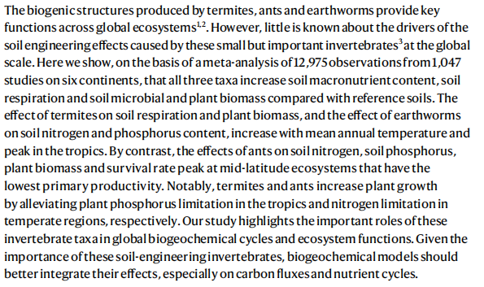
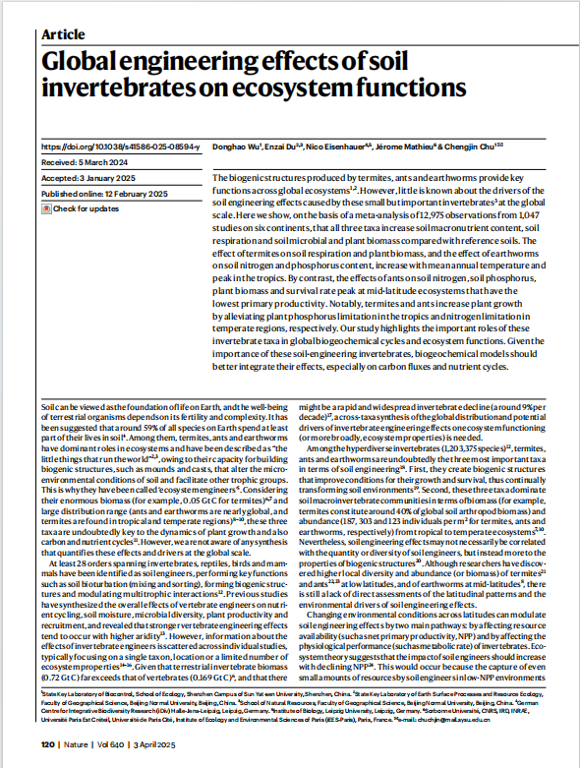
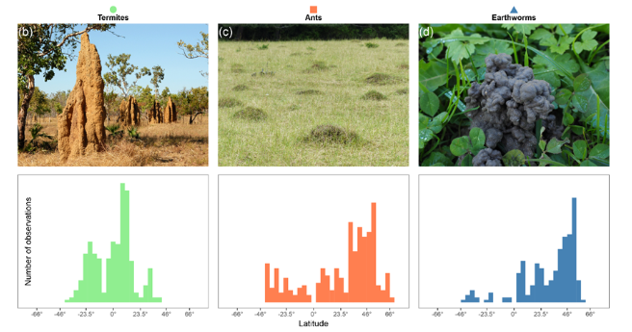
技术核心
白蚁对土壤呼吸和植物生物量均有影响
研究强调白蚁等对全球生化循环和生态系统功能的重要作用
技术核心作为重要环节于《Nature》杂志发表论文
Notes:
并且在团队老师指导下，技术核心作为研究的重要环节由本团队成员发表在nature上，研究强调了白蚁对全球生化循环和生态系统功能的重要作用

Slide 16
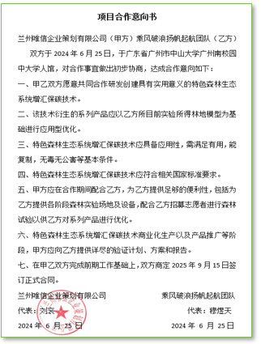
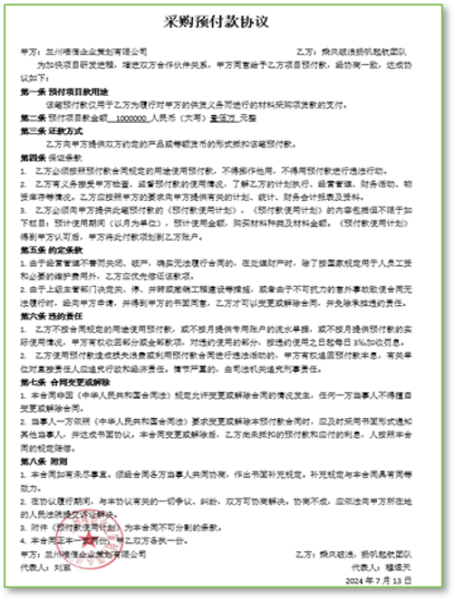
技术升级再应用
与****有限公司合作，计划开发特色森林生态系统固碳增汇方案应用市场
合同意向书
壹百万采购意向
Notes:
除此之外，团队已经与兰州唯信公司达成合作，计划开发特色森林生态系统固碳增汇方案应用市场，已签订一百万采购意向书；

Slide 17
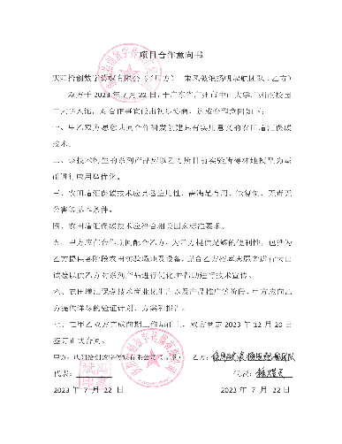
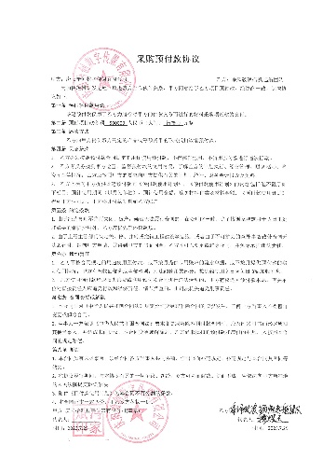
市场化模式
上游实验室负责提供高质量方案
中游拾创数字传媒公司等提升知名度
利用知名度，吸引下游公司签订方案实施许可或委托代理碳销售
合作以学校横向课题形式开展，由学校负责财务问题及代收款项，计划于明年3月成立公司
Notes:
通过提供高质量方案，与传媒公司合作增加知名度，吸引下游公司；合作将以学校横向课题开展，由学校负责财务问题及代收款项；

Slide 18
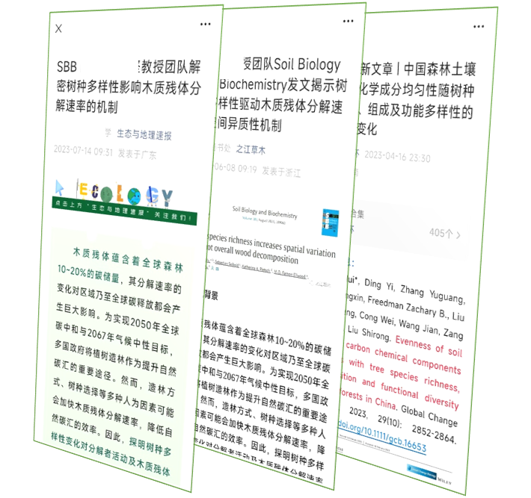
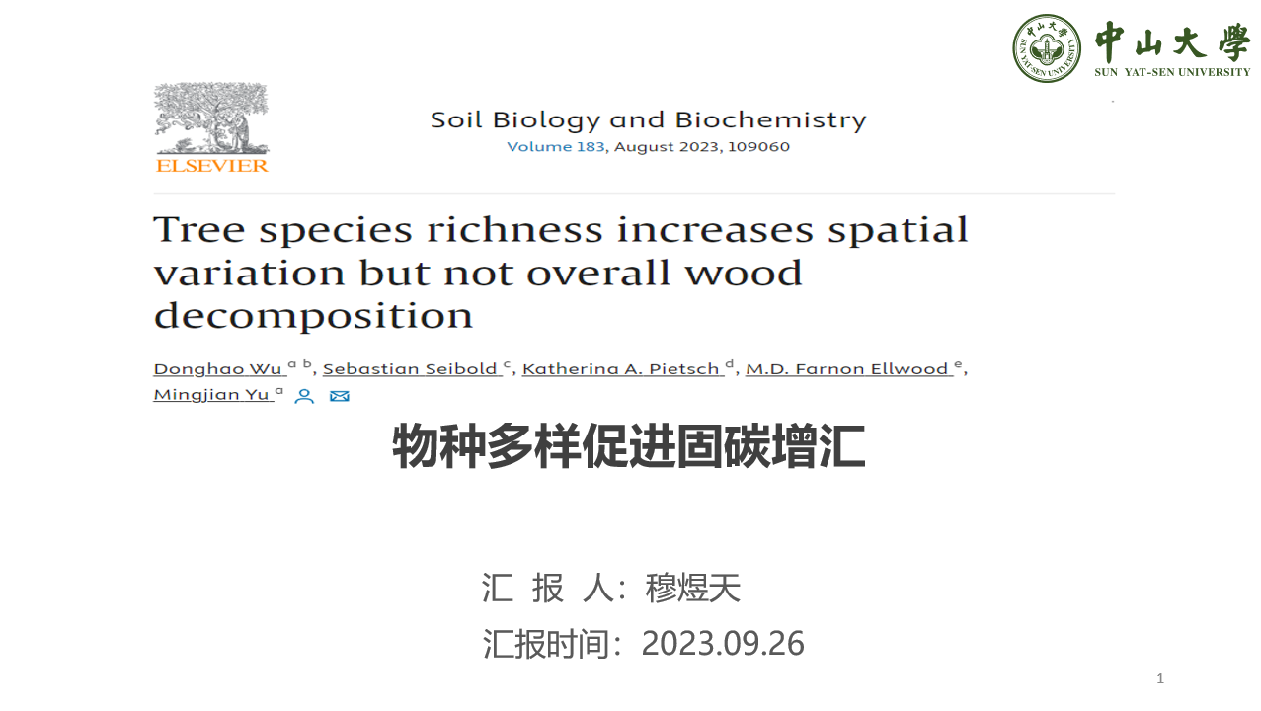
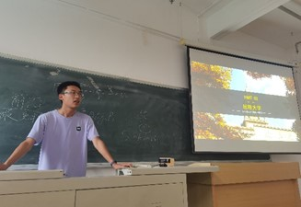
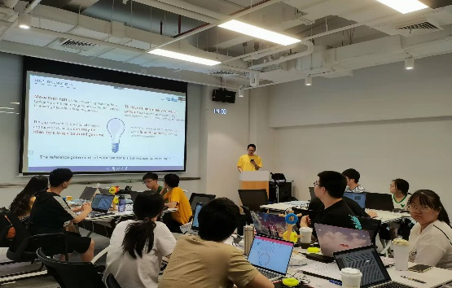
推广展示
微信公众号部分报道
学术分享
Notes:
团队已通过公众号报道和学术分享等多种形式对项目进行推广；

Slide 19




**
负责人
***
研发副主管
***
研发副主管
**
经营主管
**学院博士。总领项目全局，创新创业经验丰富。
**学院博士后。主管研发，创新经验丰富，技术专精，曾赴国际生物学顶级机构NIH交流学习。
**学院硕士。负责项目实验设计及具体研发执行。曾获全国大学生生命科学竞赛国家级三等奖等。
**学院博士，制定市场经营开发目标、计划。曾获中国镇江国际箐英创业大赛三等奖。
主要成员来自某985高校，涉及博后，博士，硕士多层次，
共同参与实验、数据分析及商业化落地过程，体现多层次结合及多学科交叉背景优势
Notes:
团队成员主要来自中山大学生态学院和管理学院，包括博士、硕士多层次人才，具有多学科交叉背景；

Slide 20

指导老师
***教授，某985高校学院院长，博士生导师，分别获国家自然科学基金委杰出青年科学基金和杰出青年科学基金延续项目资助，长期从事于生物多样性和物种互作研究，为本项目提供全方位多维度的专业指导。
Notes:
团队指导教授为985高校院长，博士生导师，为该领域杰出青年及杰青延续基金获得者，该教授长期从事于生物多样性和物种互作研究，经验丰富，为项目提供全方位多维度的指导。

Slide 21
市场前景分析
预计上线一年后产品利润可超百万
万元
250
200
150
100
50
2026 2027 2028 2029 2030
Notes:
产品上线一年后；预计3年内，覆盖所有技术成本，开始大量盈利,预计利润可超百万

Slide 22
计划释放15%股份，融资150万元
资金用途
股权分配
技术迭代研究：65万
量产平台建设：50万
产学研合作推广：25万
其他：10万
Notes:
计划融资150万元，释放15%股份；

Slide 23
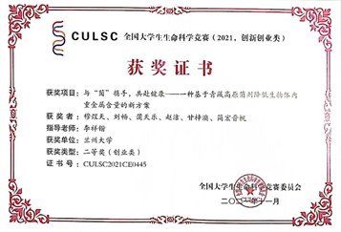
引领教育
相关技术斩获全国大学生生命科学竞赛奖，
并与国内知名高校交流学习
学以致用
团队成员具有多层次学历背景，特长互补，相互间精诚合作，优势明显。
以练促学
团队成员结合所学进行科研、调研及商业化落地，锻炼科研实践、查阅资料、数据分析等能力，学会研判未来发展趋势及把握趋势发挥价值的能力。提升团队成员后续科研及商业化应用的能力。
基础研究与应用研究结合
在学校培养下，立足中国，放眼世界，着眼解决固碳增汇这一世界性生态学问题，体现我们当代青年学子的使命与担当。
Notes:
同时我们与国内高校进行密切的交流学习，学以致用，将基础研究与应用研究结合，自觉承担起当代青年学子的使命。

Slide 24
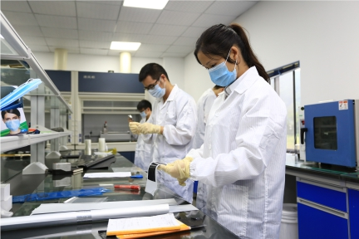

带动就业，助力乡村振兴
带动
就业
立足东南，面对西北，预计三年内可创造直接就业23人和间接就业人数规模500人以上。
促进
创业
面向高校毕业生、退役军人、残疾人和农村脱贫人员提供创业机会200人以上。
凭借科技创新，以创新促创业，以创业扩就业，实现科技创新带动就业的倍增效益。
意义
Notes:
项目上线后预计可创造直接就业23人，带动500人以上实现间接就业，为200人以上提供创业机会，实现科技创新带动就业!

Slide 25
展望未来
迭代升级
发挥核心技术，积极开展应用研究，拓宽市场应用前景
2029年及以后
2026.12
规模化发展
稳固区域市场，拓展国内市场，做大做强，谋求进一步转型升级
吸引资本
获得更多资源，研发系列产品，迅速形成引领示范
2026 - 2028
市场开拓
利用技术优势，建立属于自己的生产链及销售链，推动物流、信息流、资金流的有效流通。
2026.6
2026.9
成立公司
设置确权机制，形成市场化经营策略
完善方案
收集反馈意见，完善系列产品，增强市场竞争力
2026.3
Notes:
计划于明年3月成立公司，年底实现技术的迭代升级，用两年时间开拓市场实现规模化发展，做大做强！

Slide 26
为耕者谋利，为食者造福！
第三届“创青春”中国青年碳中和创新创业大赛
保护生态固碳增汇，助力国家乡村振兴！
参赛组别：学术组
指导老师：*** 教授
参赛队长：**
Notes:
为耕者谋利，为食者造福！保护生态固碳增汇，助力国家乡村振兴！我们是乘风破浪团队，我们一直在行动！
谢谢各位老师！

